Slide 1

VAKATAUCOKOTAKI
VEI
KARISITO
Lesoni 10, Maji 7, 2026

Slide 2
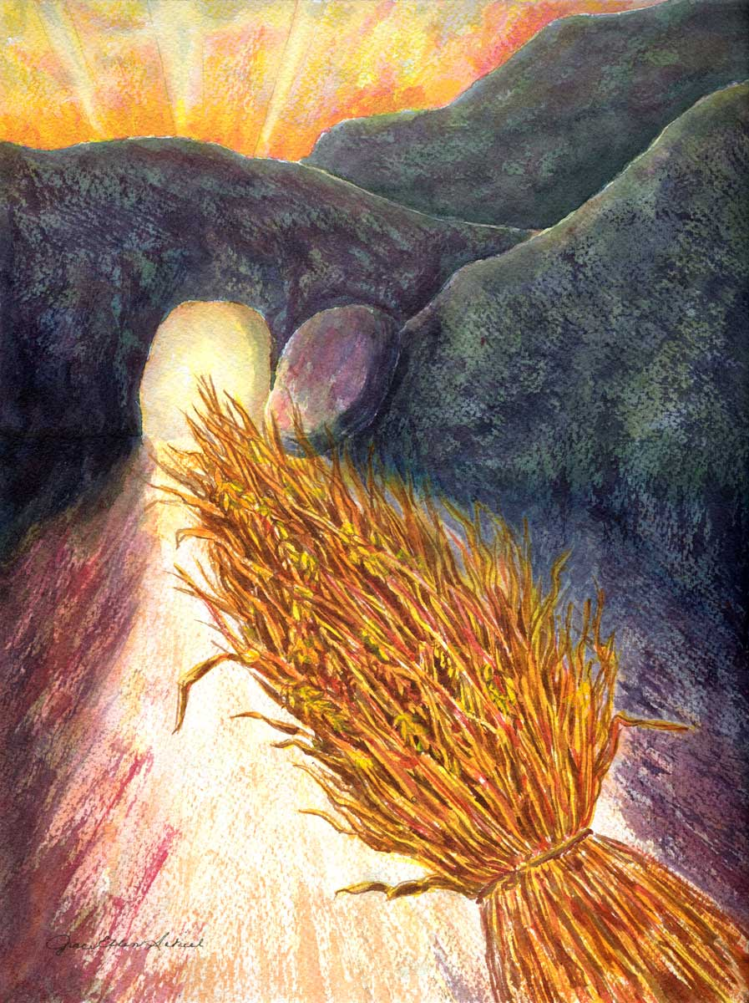
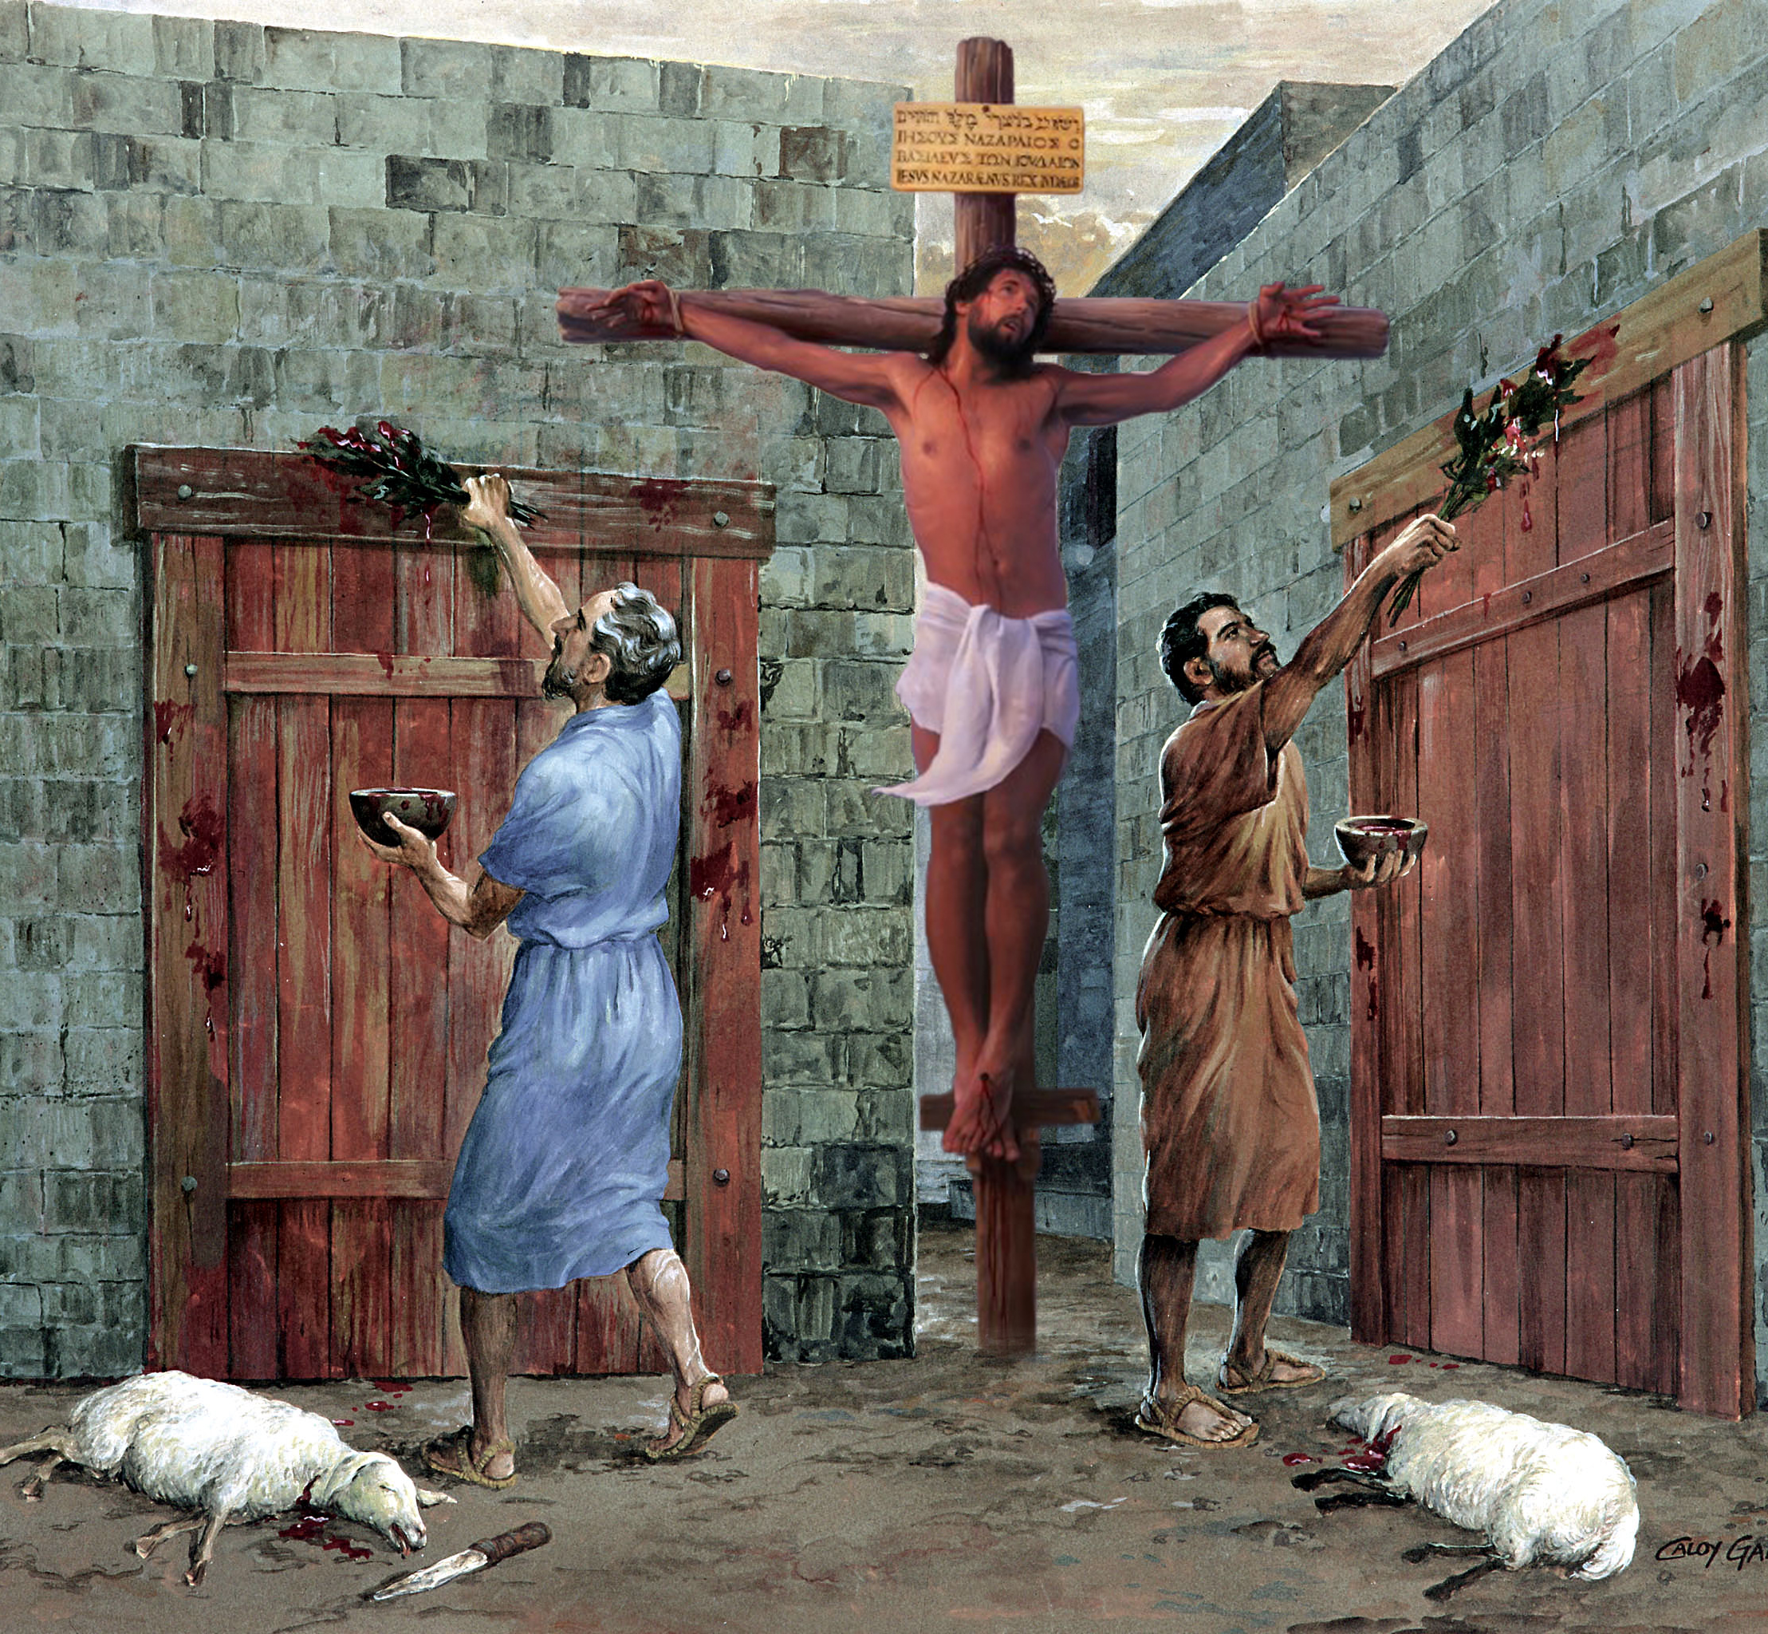
“O koya oqo me kakua ni lewai kemudou kina e dua ena vuku ni kakana, se na ka ni gunu, se na ka ni solevu, se na vula vou se na siga tabu: oqori ga nai vakatakarakara ni veika me yaco mai emuri, ia sa nei Karisito na yago” Kolosa 2:16, 17

Slide 3





Na vakabauti Jisu e kauta mai na veika vinaka vakaitamera. Me I kuri ni vosoti ni noda I valavala ca, eda rawata na tiko vinaka, vuku kei na vuqa tale na ka.
E sureti keda o Paula me da vaktaudeitaki ena vakabauta ko ya ka me da kau ka vuataka na vua vinaka ena matanitu ni Kalou.
E vakasalataki keda talega se da vakataudeitaki vakacava: sega ena vuku kei na vakavuvuli vakatamata, ena Vosa bula ga ni Kalou.
Na veika vinaka ni vakabauta:
  Vakacegui, vakacerecerei ka vakaivakarau (Kolosa 2:1-5)
  Vakataudeitaki vei Karisito (Kolosa 2:6-8)
  Vakoti ki na kauveilatai na I volaviga ni veivakaro (Kolosa 2:9-15)
Bolebole ka kureitaka na vakabauta:
  Siga ni solevu, vulavou, veisigatabu (Kolosa 2:16-19)
  Vunau ni tamata (Kolosa 2:20-23)

Slide 4



NA VEIKA VINAKA NI VAKABAUTA
Notes:
THE BENEFITS OF FAITH

Slide 5

Ia sa kune maivei na vuku? Ka sa evei na yasana ni yalomatua?
(Jope 28:12)
O koya (Karisito) sa bini tu vua na iyau kecega ni vuku kei na yalomatua
(Kolosa 2:3)

Slide 6

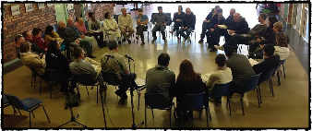
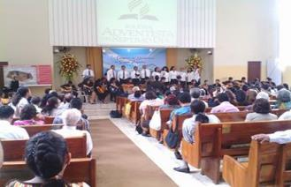
VAKACEGU, VAKAVINAVINAKA, VAKAIVAKARAU
“E dina ga ka’u sa tiko tani vakayago, ia kau sa tiko vakayalo ga kei kemudou, ka reki ka raici kemudou ni dou sa duavata ka tudei ena vakabauti Karisito.” (Kolosa 2:5)
E dina ni sega ni kilai ira vakayadua na lewe ni soqosoqo lotu e Kolosa, o Paula e kila rawa ni sa curuma tiko na I vakavuvuli lasu (Kolosa 2:1, 4).
Oqo na vuna e vola kina vakamatata ki vei ira e tolu na I naki lelevu me rawa ni vukei ira me sotava na ka vakarerevaki oqo (Kolosa 2:2):
Me ra vakacegui na lomadra
Ka duavata ena loloma
Nodra na I yau kecega ni vuku
Era na kila dina sara kina na ka vuni ni Kalou, io na Karisito
NI bera ni vakatakila na vei vakavuvuli lasu, e rua na kasa vakalevulevui ira kina na kai Kolosa: era duavata ka tudei ena vakabauti Karisito (Kolosa 2:5).
Na “duavata” ka cavuta eke koo Paula e okati kina na duavata ena lotu kei na veika duidui e qaravi ena I soqosoqo lotu. E matata na veiliutaki kei na kei na veiwaseitaki na itavi me qaravi; evakaivakarau na kena qaravi na veicakacaka eso. E yaco kina me matata na kena kacivaki na kosipeli ka taqomaki ira mai na veivakacalai eso.
Notes:
CONSOLATION, PRAISE AND ORDER

Slide 7



TAUYAVUTAKI VEI KARISITO
“Dou tauyavutaki ka tara cake vua, ka vakataudeitaki ena nomudou vakabauta, me vaka dou sa vakavulici, mo dou uasivi cake kina ka vakavinavinaka.” (Kolosa 2:7)
Eda vakabulai ena noda ciqomi koya na Tamata, segai ena ciqomi ni vakavuvuli (Col. 2:6). E dina ga ni yaga vakalevu oqo. Paula e vakamasuti keda me da ia tiko nai valavala vinaka vua “me vaka eda sa vakatavulici kina” (Kolosa 2:7b).
Ni da ia tiko na I valavala vinaka vei Jisu, eda sa tauyavutaki vei Koya. E vakatauvatani “ni sa teivaki keda ko Jiova me vakacaucautaki kina ko koya.” (Aisea 61:3) . Eda “vunikau” e semati ki vei Jisu kei na nona I vakavuvuli (Same 1:3).
Ia sa rua tiko na mataqali I vakavuvuli
O koya ka vaka na I vakavuvuli I Karisito ka volai ena I Volatabu
Eda vakataudeitaki kina ena vakabauta ka uasivi ena vakavinavinaka (Kolosa 2:7)
Na vuku vakavuravura sa sega ni yaga ka lasu talega evaka nai tukuni vakatamata
Eda vakacalai, lewai ka vakuwai kina mai na keda I sau (Kol. 2:8, 16, 18)
Notes:
ROOTED IN CHRIST

Slide 8

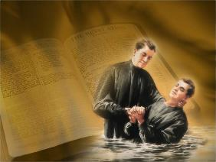

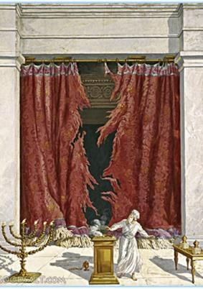
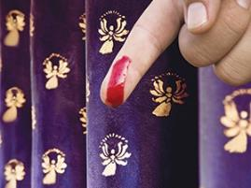
NA I VOLALIGA NI VEIVAKARO SA VAKARO ENA NONA KAUVEILATAI
“Ni sa qusia nai volaliga ni veivakaro sa beitaki keda, sa noda meca tiko ka kauta tani sara, ni sa vakota ki na kauveilatai” (Kolosa 2:14)
Eparama e vakadeitaka na veiyalayalati keinaKalou ena veicili (Vtkvu. 17:11). Eda vakadeitaka noda veiyalayalati kei Jisu ena papitaiso, sai koya na “veicilivi nei Karisito” (Kol. 2:11–12). E vakaraitaka oqo ni cilivi ni yago sa sega ni qai yaga. Ni sa vakamatatataka oti na tikina oqo, O Paula sa qai tukuni Jisu kei na nona cakacaka ena kauveilatai. Na cava na ka e rawata o Karisito?
E solia vei keda na bula ni sa vosota noda I valavala ca (Kol. 2:13)
Sa bokoca na veika eda beitaki kina vakalawa (Kol. 2:14)
Sa qaqa mai na kaukauwa kei na matanitu ni veika ca (Kol. 2:15)
Efeso 2:14-15 e vakamatatataka ni “veivakaro” ka beitaki keda tiko sai koya na I valavala ni lotu, ka koto kina na I lati ka tawasei ira na Jiu mai na kai Matanitutani.
Oqo na vuna, sa sega tale kina ni da na qai leqataka na kena vakamuri na I vunau ni lotu ena veiyalayalati Makawa, ka sa muduki ena vukui Karisito.

Slide 9

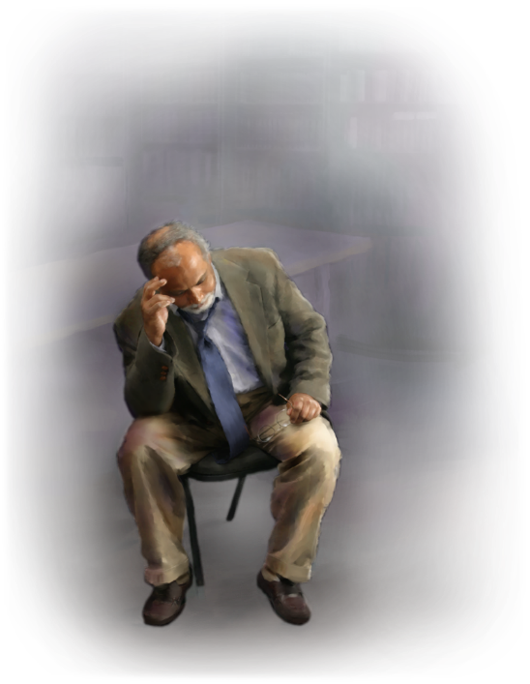
VEIBOLEBOLE KA KUREITAKA NA VAKABAUTA
Notes:
PROBLEMS THAT SHAKE FAITH

Slide 10


SIGA NI SOLEVU, VULAVOU KEI NA SIGATABU
“O koya me kakua ni lewai kemudou kina edua ena vuku ni kakana, se na ka ni gunu, se na siga ni solevu se na vula vou se na siga tabu” (Kolosa 2:16)
Me I kuri ni veicili, e tiko tale e so na ka ka vakaduiduitaki ira na Jiu mai na kai Matanitutani: nai valavala ni lotu kei na kena vei soqo ni solevu.
O Paula sa vakamatatataka oti na I tavi ni veicili. E sa via vakamatatataka talega na veika e kauta mai na kena sa vakoti ena kauveilatai na “nai volaliga ni veivakaro”: sa qai sega tale ni yaga ena noda vakabulai me vakamuri na I valavala ni lotu kei na vei solevu, ni sa vakaotia ko Jisu ena nona mate ena kauveilatai (Maciu 27:51; Kol. 2:16).
E vaka e lavetaki Osea 2:11 o Paula me soqona ena dua ga na yatuvosa na I valavala taucoko ni vakacaboisoro ena Valetabu. E dusia tiko oqo ni Sigatabu ka cavuti eke sai koya na vitu na Sigatabu ni solevu (ka vakatabui ena siga cava ga ena loma ni macawa ka donuya na kena tiki ni siga), sega ni kavitu ni kavitu ni siga ni macawa (vaka na I vunau ka okati kina na lewe I vuravura taucoko, Jiu kei na Matanitutani).
Notes:
HOLYDAY, NEW MOON, SABBATH DAYS

Slide 11


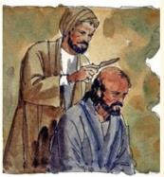

VUNAU NI TAMATA
“Oqori kecega ena oti, ni sa tauri tiko; ni ra sa vaka na vunau kei nai vakavuvuli ni tamata” (Kolosa 2:22)
O ira na qasenivuli vakailasu, kacavuta vakavuqa ko Puala ena nona I vola, era Jiu ka ra vakatavuvuli taka ni yaga ni rawati na vakabulai ena vakamuri nni nodra lawa na Jiu (Cakacaka 15:1, 5). E okati eke na lawa era bulia na Rapai.
Me da vakamuria mada na ile nei Paula. Ena papitaiso eda sa “mate mai na I vakavuvuli vakavuravura" ka bula ena vukui Karisito. Kevaka eda leqataka tale tiko na dukadukali ena vuku ni valavala ni lotu, eda se tiko ga I vuravura, edakauwai tiko ena veika sa oti na kena yaga (Kolosa 2:20-22).
Ia, e vakamatatataka ko Paula, ki vei ira na Jiu ka sa matau vei ira na vei valavala oqo, ena rairai vuku kei na viavia vakalotu ki vei ira, na veika oqo e sa sega ni yaga ka sega ni vakavouya rawa na yalo (Col. 2:23).
Na kena I soqoni ga, me tuberi keda ga na I vakavuvuli ka tu ena I Volatabu–ceguvi vua na Kalou–, ka segai ena I vakavuvuli se vuku vakatamata.
Notes:
COMMANDMENTS OF MEN

Slide 12

“E vakatauvatani na lotu Vakarisito ina sitari ni Lepanoni. Au a wilika ena dua na ivola ni vunikau oqo e sega walega ni vakauta sobu e vica na waka lekaleka ki na loma ni qele. E vakauta na waka kaukauwa saraga, ka curu sobu vakayawa sara ka vakayawa sara tikoga me vakasaqara e dua na vanua me kaukauwa cake tikoga kina. Ka ena kaukauwa ni cagilaba, e tudei tu ka sega ni yavalati rawa.
Na lotu Vakarisito e vakarurugi koya vakatitobu vei Karisito. E dei vua na vakabauta na nona Dauveibuli. E kila o koya se o cei e vakabauta. E vakadeitaka vakaoti o koya ni o Jisu na Luve ni Kalou ka nodra iVakabula na tamata ivalavala ca. ... .... Na waka ni vakabauta e curuma yani vakatitobu. O ira na lotu Vakarisito dina, me vaka na sitari ni Lepanoni, era sega ni tubu ena qele lolobo, ia era vakayavutaki ena Kalou, era vakataudeitaki tu ena veivatu ei ulunivanua .”
EGW (Our High Calling, November 21)

